Slide 1

В царстве Короля Ритма

Slide 2
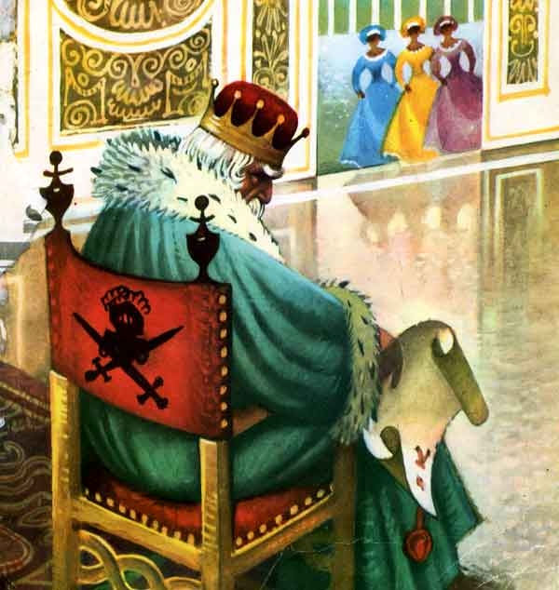
Налетел царь Бас

Slide 3
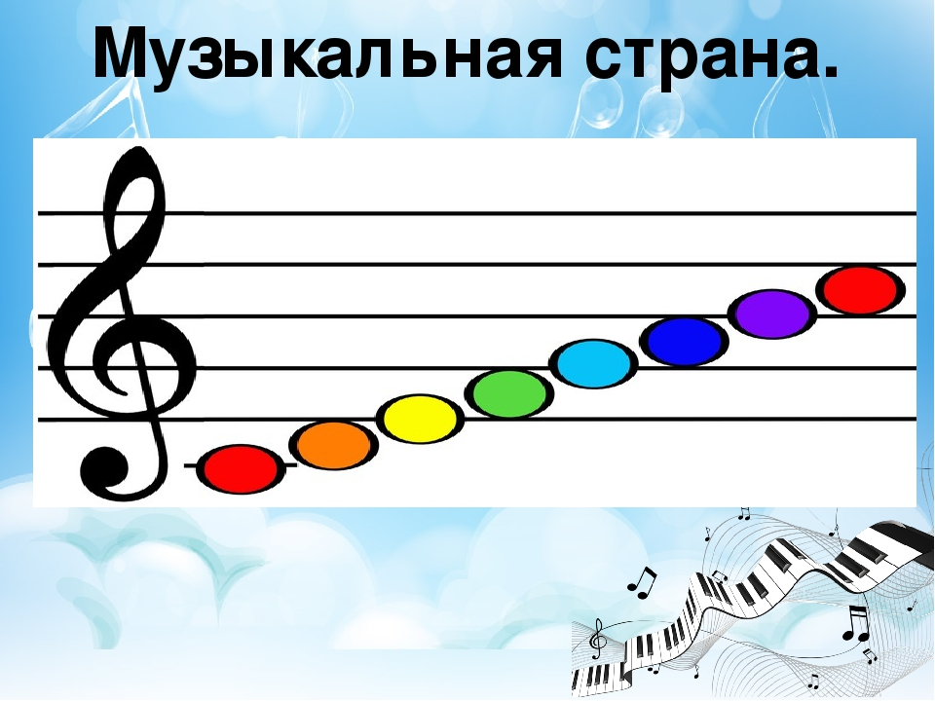
Ноты

Slide 4
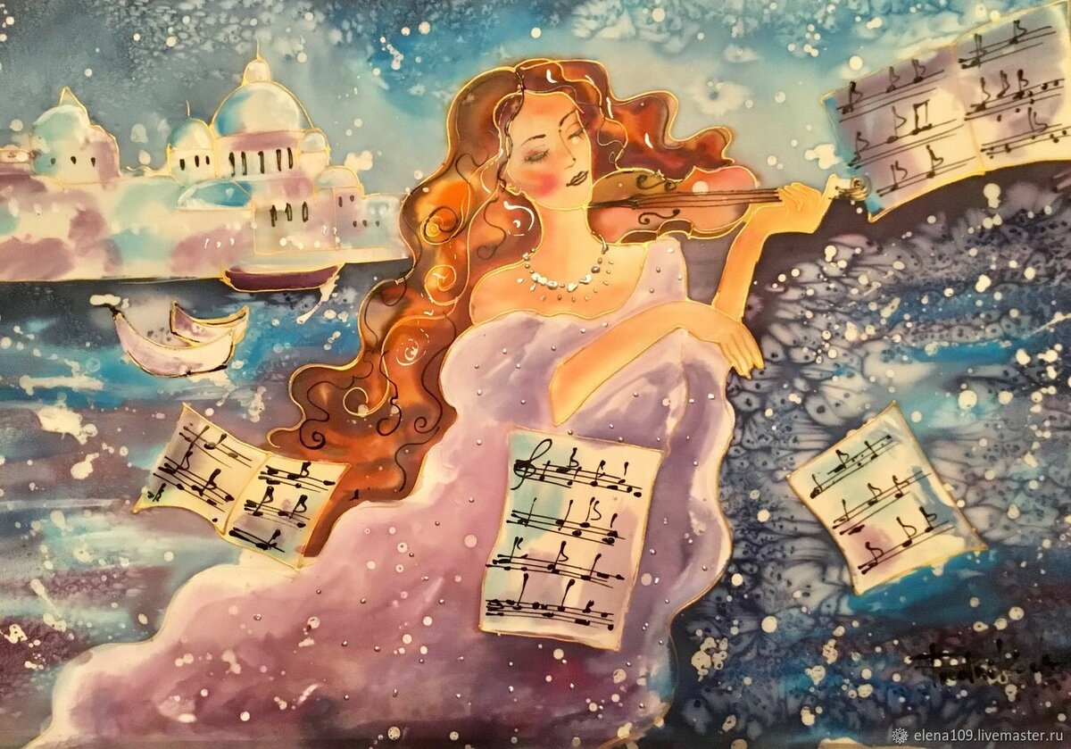
Королева Мелодия

Slide 5
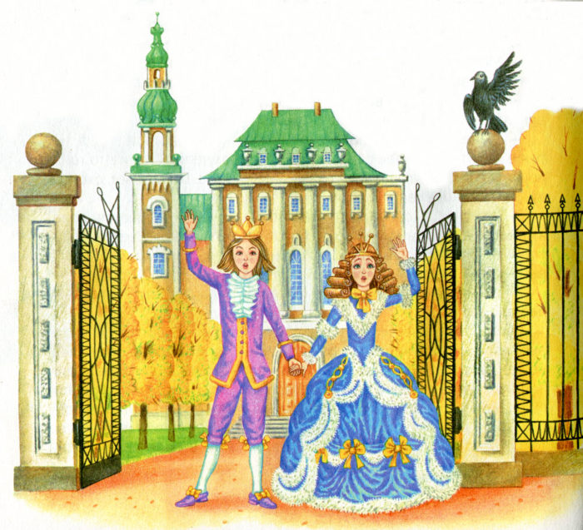
До новых встреч!

